Slide 1

Manual de identidade visual

Slide 2
Sobre

Slide 3
Apresentação
Este manual de identidade visual da empresa Etec Locker foi desenvolvido por João Vitor da Silva Acacio,estudante do curso informática para internet na etec de itanhaém, responsável pela documentação e design gráfico.
Este documento tem como objetivo explicar o uso da identidade visual do projeto, a partir de orientações que estabelecem um padrão gráfico adequado em relação à comunicação visual da empresa.
Com o objetivo de seguir o padrão gráfico da marca, torna-se necessário que as normas presentes neste manual sejam seguidas com rigor, no sentido de manter preservada a identidade visual desenvolvida.

Slide 4
Contatos
Empresa
Email:
Instagram: @EtecLocker
Facebook: Etec Locker
Instituição
Etec Locker
Sistema de gerenciamento de armários
Av. José Batista Campos, 1431 - Cidade Anchieta, Itanhaém - SP, 11740-000
(13) 3427-1601
Equipe de design
João Vitor Da Silva Acacio
Email: jvacacio2002@gmail.com
Luiz Felipe Santos Silva
Email: santosluizfelipe725@gmail.com
Vitor Almeida da Silva
Email: vitoralmeida449@gmail.com

Slide 5
Empresa/Produto
Sobre:
A empresa Etec Locker tem como função criar um sistema de gerenciamento de armários online para a Etec de Itanhaém. Este sistema organizara os armários que já estão sendo usados e os livres.
Missão e Visão
Missão: Criar sistema rápido e de fácil funcionamento que organize os armários escolares facilitando o trabalho da coordenação. Visão: Criar um site que se torne uma parte intuitiva e essencial no trabalho da coordenação escolar.

Slide 6
Logotipo

Slide 7
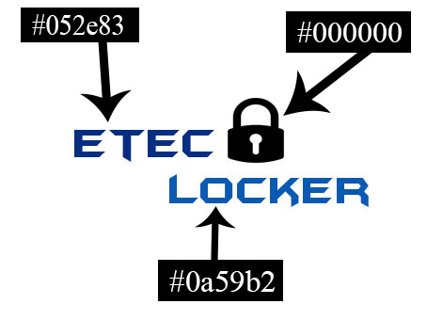
Cores e Variações
As cores estão especificadas na imagem a seguir:

Slide 8
Área Mínima

Slide 9
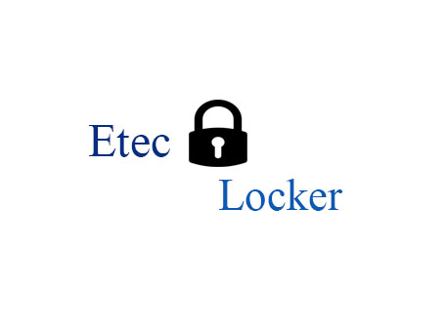
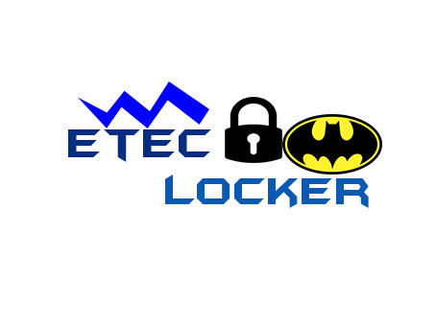
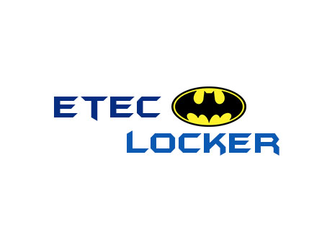


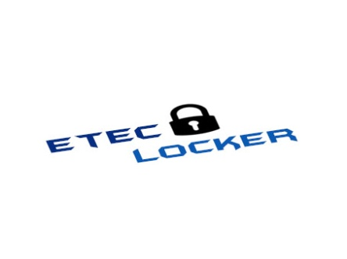
Proibição do uso da marca
Não alterar a tipologia
Não adicionar elementos
Não substituir cadeado
Não alterar posição dos elementos
Não alterar as cores
Não distorcer

Slide 10
Área de Construção

Slide 11
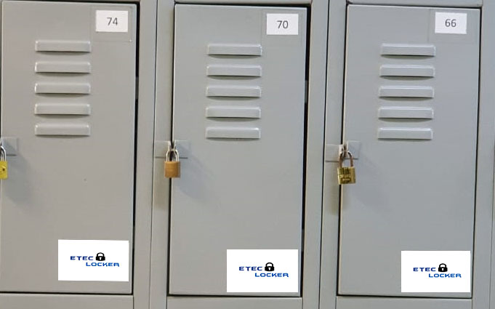
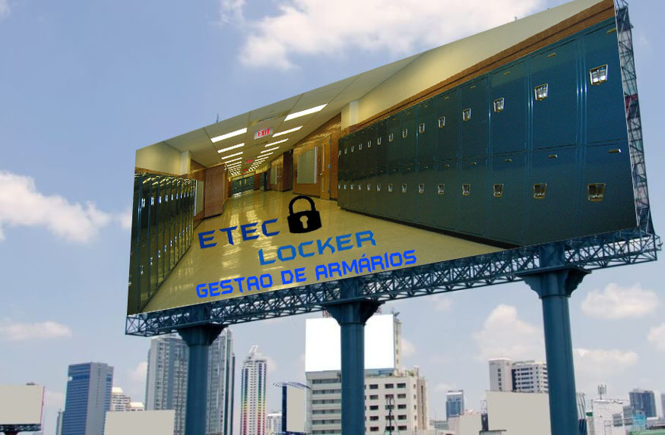
Exemplo de aplicação

Slide 12
Considerações Finais

